Slide 1
第三章 平稳过程的谱分析
3.1 平稳过程的功率谱密度
Notes:
在无线电技术及其它理论和实际问题中，常常利用傅里叶变把时间域上的函数化为频率域上的函数进行研究，本节将普通函数的功率谱密度的概念推广到平稳过程的情况，建立平稳过程谱密度的概念的概念，并讨论它与自相关函数的关系。我们首先简要回顾普通时间函数的功率谱密度的概念。（频谱）
（理论和应用上都很重要，从数学上看，谱密度是相关函数的傅里叶变换，它的物理意义是功率谱密度。）

Slide 2
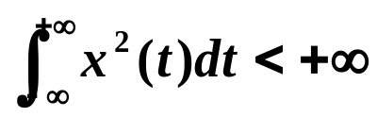
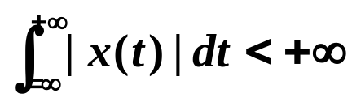
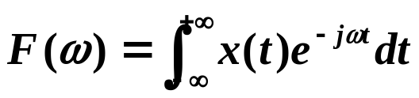
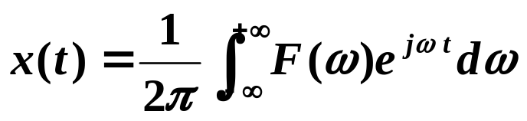

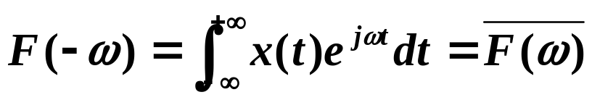
1．时间函数的能谱密度
设x(t)(-∞<t<+∞)是时间t的非周期函数，且
，由傅里叶变换理论：
若x(t)绝对可积，即
且满足狄利克莱条件，则x(t)的傅里叶变换存在
,且在x(t)的连续点处
称为F(ω)的傅里叶反变换。其中F(ω)一般为复值函
数，有

Slide 3
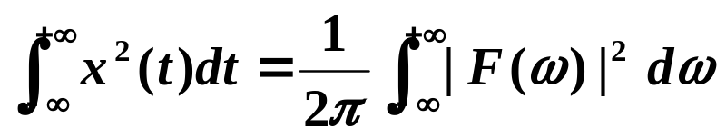
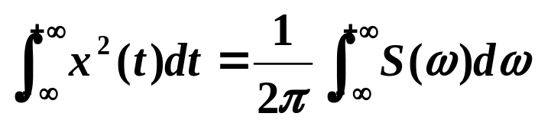
x(t)和F(ω)之间有巴塞瓦尔等式
若把x(t)看作是通过1Ω电阻上的电流或电压，则等式左边的积分表示在1Ω电阻上的总能量，故右边的被积函数|F(ω)|² 相应地称为能谱密度，巴塞瓦尔等式即可看作总能量的谱表示式。
记S(ω)=|F(ω)|²,则上式为：
其中S(ω)为偶函数。称S(ω)为x(t)的能谱密度，
Notes:
若把x(t)看作是通过1Ω电阻上的电流或电压，则等式左边的积分表示在1Ω电阻上的总能量，故

Slide 4

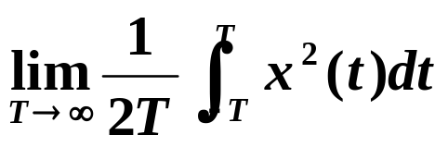
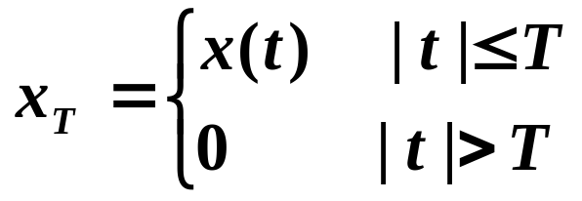
2．时间函数的功率谱密度
上面假定 ，即x(t)的总能量有限，在实际问题中，大多数函数的总能量都是无限的，因而不能满足傅里叶变换条件，在工程技术中通常研究x(t)在(-∞<t<+∞)上的平均功率，即
及其谱表示。
设上式极限存在，作一截尾函数
x_{T}(t)

Slide 5
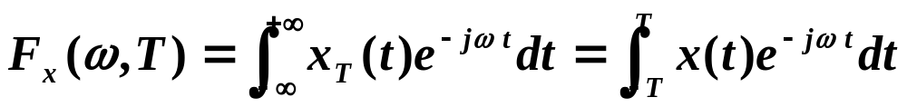
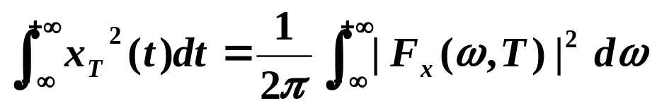
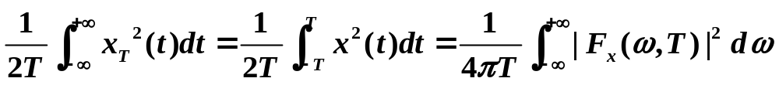
那么x_{T}(t)满足傅里叶变换条件，于是有
由巴塞瓦尔等式有
两边同除以2T，得x(t)在(-T<t<T)上的平均功率为
令T→＋∞，并假定积分与极限运算可以交换顺序，则

Slide 6
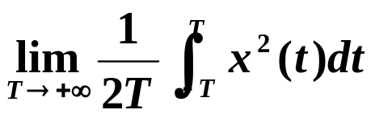
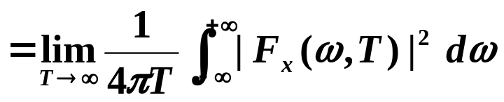
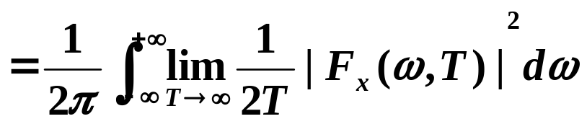
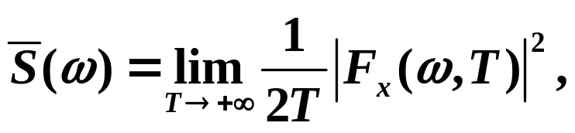

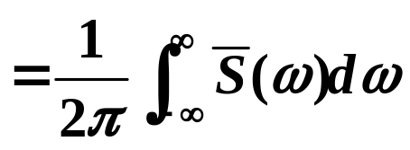
称上式左边为平均功率。记
则称 为x(t)的功率谱密度，称
为x(t)的平均功率的谱表示。
Notes:
可以看作是x(t)消耗在1Ω电阻上的

Slide 7
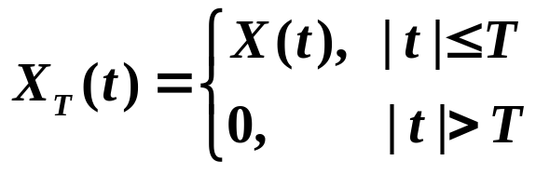
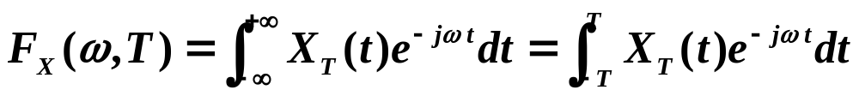
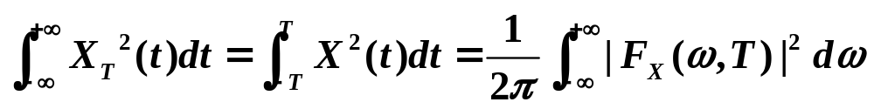
3．随机过程的平均功率与功率谱密度
以上讨论的是普通时间函数的频谱分析，对于随机过程{X(t), -∞< t < +∞}可作类似的分析。
设X(t)是均方连续随机过程，作截尾随机过程
因为X_{T}(t)均方可积，故存在傅氏变换，于是
利用巴塞瓦尔等式有

Slide 8
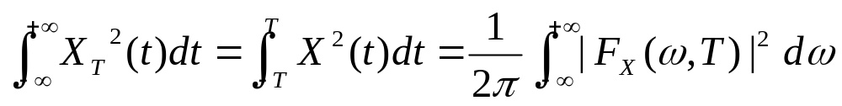
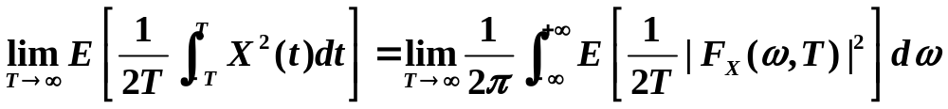
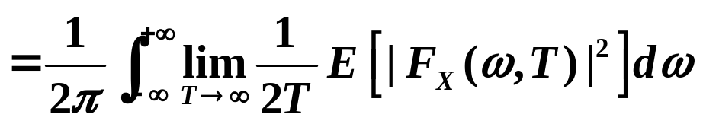
因为X(t)是随机过程，故上式两边都是随机变量，因此平均功率这时不仅要对时间区间[-T，T]取平均，还要求概率意义下对随机变量的平均，于是有
上式就是随机过程X(t)的平均功率和功率谱密度关系的
表示式。
Notes:
上式两边都是随机变量，要求取平均值，这时不仅要对时间区间[－T，T]取平均，还要求在概率意义下的统计平均，

Slide 9
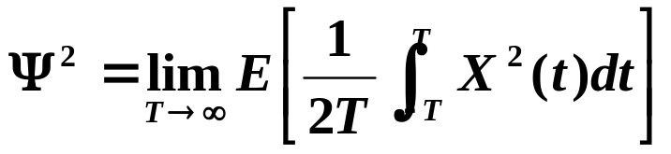
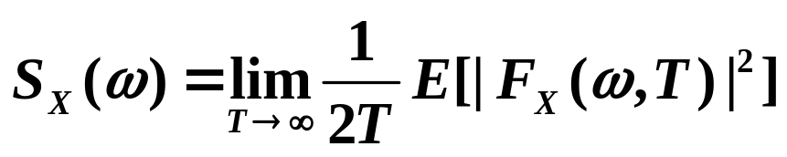
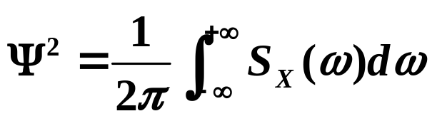
定义1：设{X(t),-∞<t<+∞}为均方连续的随机过程，称
为X(t)的平均功率，称
为X(t)在ω处的功率谱密度，简称(自)谱密度。
上式为X(t)的平均功率的频谱展开式，S_{x}(ω)的物理意义表示X(t)的平均功率关于频率的分布。

Slide 10
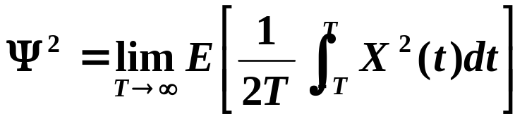
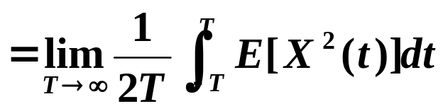
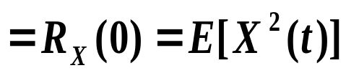
注释：谱密度是从频率角度描述X(t)的统计规律的最主要
的数字特征。
当X(t)是均方连续的平稳过程时，由E[X²(t)]=R_{x}(0), 利用均方积分的性质有

Slide 11
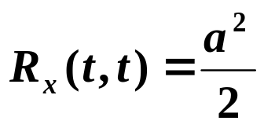
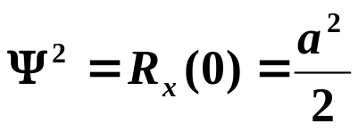
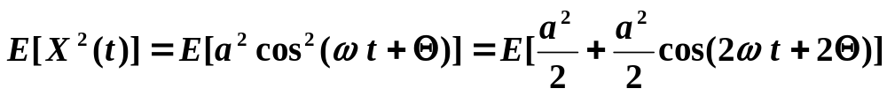
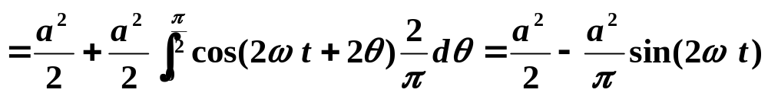
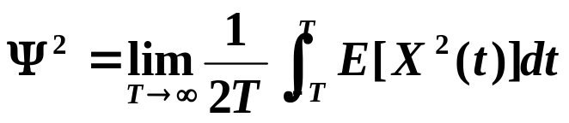
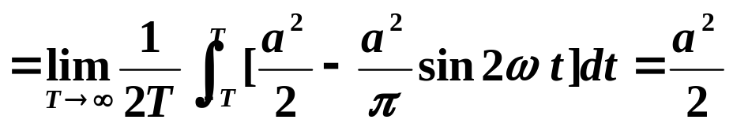
例1:设有随机过程X(t)=acos(ωt+Θ), a, ω为常数，在下列情况下，求X(t)的平均功率:
（1）Θ是在(0, 2π)上服从均匀分布的随机变量。
（2）Θ是在(0, π/2)上服从均匀分布的随机变量。
解:（1）X(t)是平稳过程，且相关函数为
故X(t)的平均功率为
（2）
故X(t)为非平稳过程，X(t)的平均功率为

Slide 12
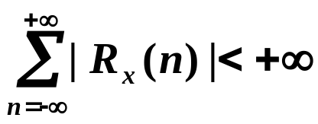
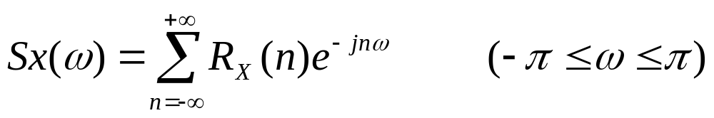
以上讨论了平稳过程的谱密度，对于平稳时间序列
的谱分析，类似地给出以下定义。
定义：设{Xn, n=0,±1,±2,…}是平稳序列，若相
关函数满足 ，则称
为{Xn,n=0,±1,±2,…}的谱密度。

Slide 13

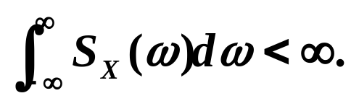
3.2 功率谱密度的性质
性质1. S_{x}(ω)是ω的实的、非负的偶函数；
证：因为|F_{x}(ω,T)|2=F_{x}(ω,T)F_{x}(-ω,T)
是ω的实的、非负的偶函数，所以它的均值的极限
必是ω的实的、非负的偶函数。
性质2. 平稳过程的功率谱密度可积，即

Slide 14
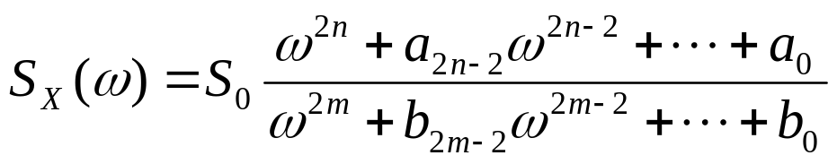
性质3. 当S_{x}(ω)为ω的有理函数时，其形式必为
其中，a_{2n-i}, b_{2n-j} (i=2,…,2n, j=2,4, …,2m)
为常数，且S₀>0, m>n，分母无实根。

Slide 15
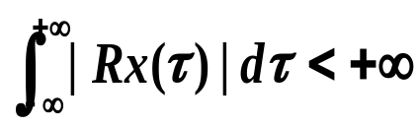
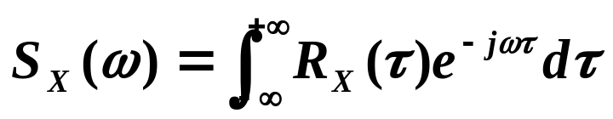
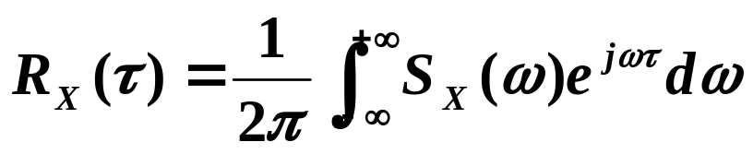
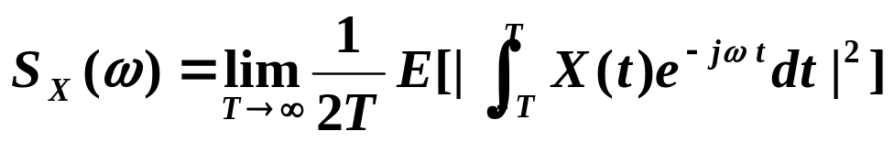
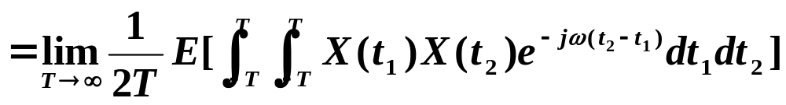
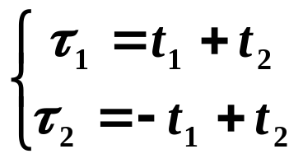
功率谱密度与自相关函数之间的关系
定理 设{X(t), -∞<t< ∞}为均方连续的平稳过程， R_{x}(τ)和
S_{x}(ω)分别是其自相关函数和功率谱密度，且
则S_{x}(ω)和R_{x}(τ)是傅里叶变换对，即
它们统称为维纳一辛钦公式。
证：
作变量替代，
，可以得到：

Slide 16
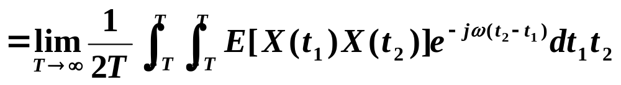

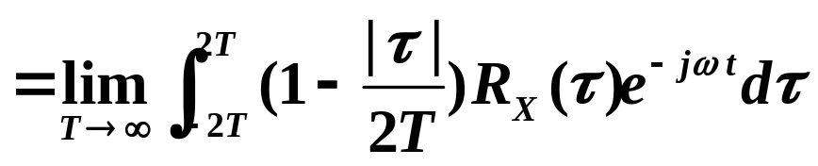
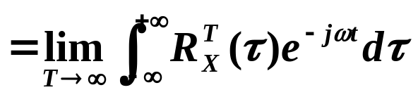
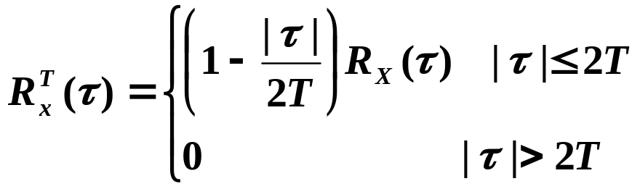

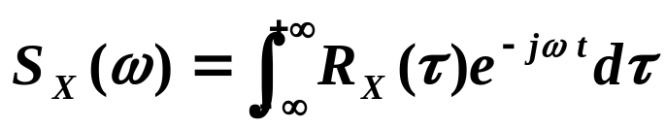

其中
当T→＋∞时，注意到 对每一个τ都成立，
于是就可得到公式
最后一步在理论上要求

Slide 17


此外，由于S_{x}(ω)和R_{x}(τ)都是偶函数，所以维纳－辛钦公式还可以写成如下的形式
维纳－辛钦公式又称为平稳过程自相关函数的谱
表示式，它揭示了从时间角度描述平稳过程X(t)的统
计规律和从频率角度描述X(t)的统计规律之间的联系。
据此，在应用上我们可以根据实际情形选择时间域方
法或等价的频率域方法去解决实际问题。

Slide 18








例1: 考虑随机电报信号，它是平稳过程且自相关函数
为 ，A>0,β>0, 求过程的功率谱密度。
解：应用公式
得：

Slide 19







例2:已知谱密度
求平稳过程X(t)的自相关函数和均方值
解: .
利用上例及傅氏变换的线性性质
于是
均方值为

Slide 20



例3: 已知平稳过程的自相关函数为R_{x}(τ)=e^{-a|τ|}Cosω₀τ ,
其中a>0, ω₀为常数，求谱密度S_{x}(ω)。
解:

Slide 21


例4: 已知平稳过程的自相关函数为
求其功率谱密度Sx(ω)。
其它，
解:

Slide 22


Slide 23


Slide 24


Slide 25


Slide 26


Slide 27


Slide 28


Slide 29



例5: 求随机相位正弦波过程X(t) =cos(ω₀t+θ)的谱密度。
解：自相关函数
谱密度

Slide 30


白噪声
1) 理想白噪声
一均值为零、功率谱密度在整个频率轴上为正常数，即
的平稳过程{ N (t) }, 我们称之为白噪声过程，或简称白噪声。
白噪声的自相关函数为：

Slide 31


2) 限带白噪声
若噪声在一个有限频带上有正常数的功率谱密度，而在此频带之外为零，则称为限带白噪声。
低通型限带白噪声
其它，
带通型限带白噪声

Slide 32



复平稳过程的功率谱密度
设Z(t)为复平稳过程，其自相关函数为R_{Z}(τ), 定义
Z(t)的功率谱密度为
从而，
性质：S_{Z}(ω)是实值的，即

Slide 33

3.3

Slide 34


Slide 35


Slide 36




Slide 37


Slide 38


Slide 39


6° 若{X(t)}与{Y(t)}不相关，分别有非零均值 则

Slide 40



3.4. 线性系统中的平稳过程
1. 线性时不变系统的基本概念
x(t)
y(t)
L
L
:
系统
x
:
输入
y
:
输出
线性性：对任意数 以及任意两个输入 有

Slide 41










利用δ函数，将x(t)表示为
从而，
脉冲响应函数
时不变

Slide 42



Slide 43


2. 随机过程通过线性系统
X(t)
Y(t)
L
我们考虑下面的问题：给定一个线性时不变系统，如果它的输入是一个平稳过程，那么它的输出是否也是一个平稳过程呢？如果是，那么两者之间是什么关系呢？假设这个系统是稳定的（ ）

Slide 44




定理 设输入是 为平稳过程，则输出 也是
平稳过程，而且与 平稳相关，并有：

Slide 45


证明：（１）证明 的平稳性

Slide 46


（２）
（３）

Slide 47





例 设有白噪声电压X(t)，其自相关函数
将它加到如下图的RC电路中，求：
（1）输出的均值函数和自相关函数；
（2）输出的平均功率；
（3）输入与输出的互相关函数。
（4）输出的谱密度

Slide 48




解：（1）由题意知
其中

Slide 49









Slide 50



（2）输出的平均功率为
（3）

Slide 51









方法二：采用频域办法

